Slide 1

Presentación Técnica del Proyecto Final
Orador: Berti Ponsone, Héctor Emmanuel
Compañero: Carlos Reyes
Año de Cursada: 2012

Slide 2
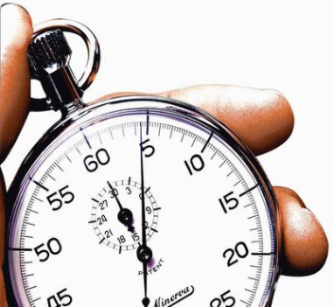
Sistema Automático de Cronometraje de Natación

Slide 3
Características del sistema
Surgieron a partir de encuestas, charla con profesionales y de las reglas impuestas por la FINA:
Resolución temporal de 1 ms
Incertidumbre temporal menor a 1 ms en carreras de hasta 10 minutos
Inmunidad al ruido
Alimentación de 12V
Esquema Cableado
Facilidad de instalación, operación y mantenimiento

Slide 4
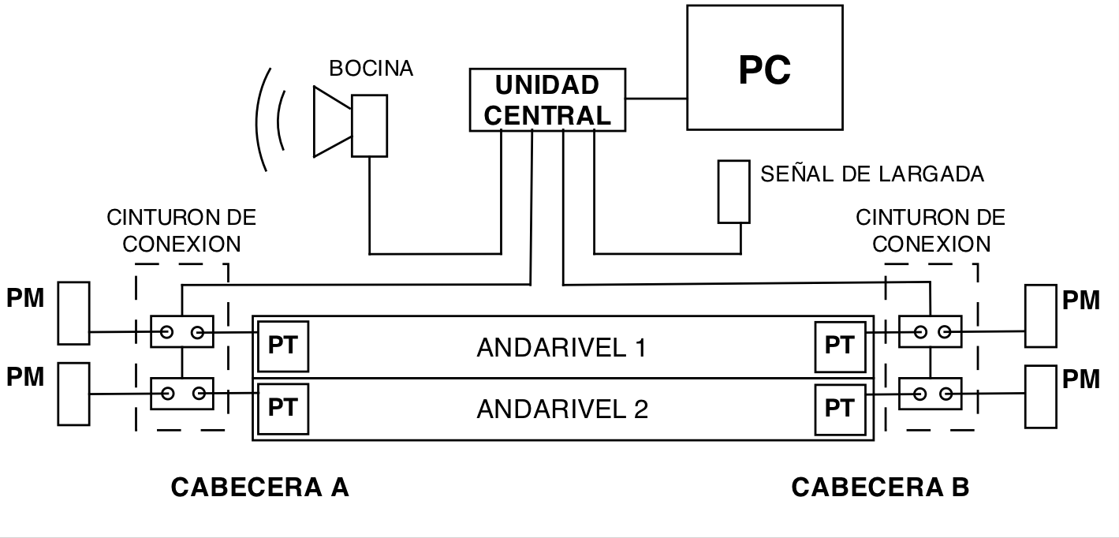
Esquema General del sistema
Chronos

Slide 5
Desafíos Tecnológicos
Base de tiempo: Resolución, incertidumbre y estabilidad
Correcto contaje de pulsos de la base de tiempo
Control de retrasos en cables, circuito impreso, electrónica analógica y microcontroladores
Efectos capacitivos en pulsadores y ruido en cables
Comunicación con PC, interfaz con el usuario y gestión de base de datos

Slide 6
Base de Tiempo
Requerimientos:
Resolución = 1 ms
Incertidumbre < 10ppm
Solución:
Oscilador FOX 924
Frecuencia de Oscilación: 10 MHz
Incertudumbre = 2,5 ppm (-30°C a 85°C)
Aging: 1ppm/año

Slide 7
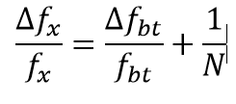






Base de Tiempo Incertidumbre – Medición con Contador Tektronix CMC251
Resultados de la medición:
$f_{medida}=10,0000033 MHz$
N $=100000033 −→\frac{1}{N}=0,001 ppm$
$\frac{{∆f}_{BT}}{f_{BT}}=6ppm (Aging+incertidumbre base)$
$$f_{x}=10.0000033MHz ±0.000060MHz$$
$f_{x−max}=10 MHz+63,3 Hz$
$$Admisible: +/−100Hz$$
$$f_{x−min}=10 MHz −56,7 Hz$$

Slide 8

Desafíos Tecnológicos
Base de tiempo: Resolución, incertidumbre y estabilidad
Correcto contaje de pulsos de la base de tiempo
Control de retrasos en cables, circuito impreso, electrónica analógica y microcontroladores
Efectos capacitivos en pulsadores y ruido en cables
Comunicación con PC, interfaz con el usuario y gestión de base de datos
Diseño y construcción de dispositivos mecánicos

Slide 9
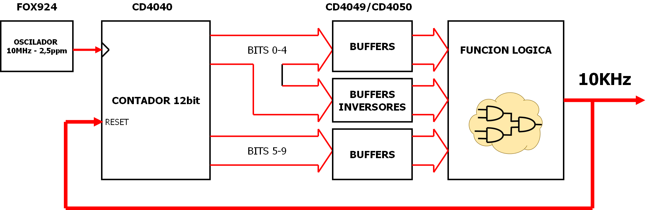
Base de Tiempo División de frecuencia

Slide 10
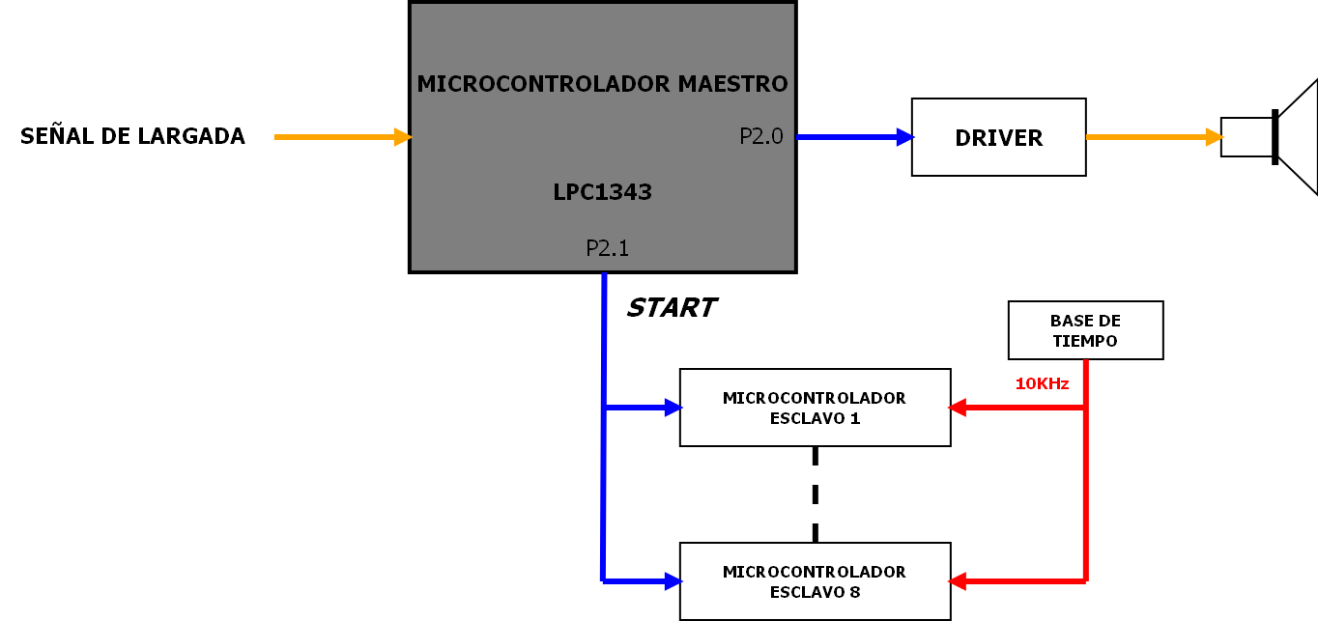
Base de Tiempo Sincronización entre unidades esclavas

Slide 11
Desafíos Tecnológicos
Base de tiempo: Resolución, incertidumbre y estabilidad
Correcto contaje de pulsos de la base de tiempo
Control de retrasos en cables, circuito impreso y microcontroladores
Efectos capacitivos en pulsadores y ruido en cables
Comunicación con PC, interfaz con el usuario y gestión de base de datos

Slide 12
Retraso Admisible
Admisible = 10ppm – 6,5ppm = 3,5ppm (350us en 10 minutos)
El retraso total resulta de la suma de :
Retraso en cables
Retraso en pistas de circuito impreso
Retraso IRQ del microcontrolador

Slide 13

Retraso en Cables Cálculo Teórico
Para 50 m de cable, el valor teórico viene dado por:
$$∆t=\frac{L}{v}=\frac{L}{\frac{2}{3}∗Co}=250 ns$$

Slide 14
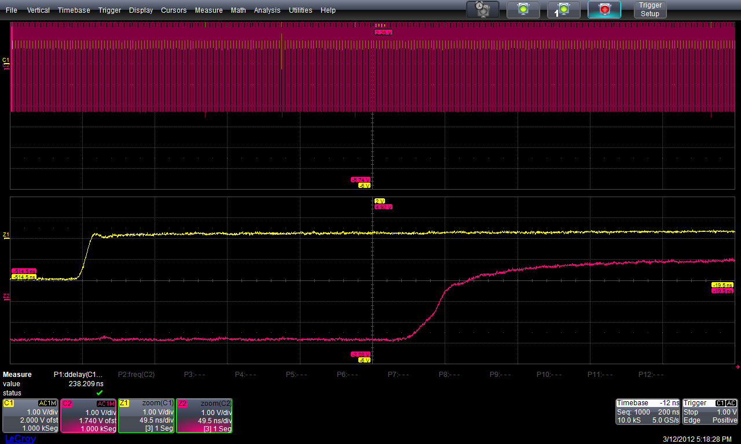


Retraso en Cables Medición
$$∆t=238 ns$$

Slide 15
Retraso en Microcontrolador ARM LPC1343
En un Cortex M3, demora aproximadamente 30 ciclos de reloj atender la IRQ.
Trabaja a 70 MHz
Retraso de 430 ns

Slide 16

Retraso Total
Retraso por cada llegada a una cabecera:
Número total de arribos a cabeceras admisibles
$$∆t=250 ns+430 ns=680 ns$$
$$Arribos=\frac{350 us}{680 ns}=514$$

Slide 17
Desafíos Tecnológicos
Base de tiempo: Resolución, incertidumbre y estabilidad
Correcto contaje de pulsos de la base de tiempo
Control de retrasos en cables, circuito impreso y microcontroladores
Efectos capacitivos en pulsadores y ruido en cables
Comunicación con PC, interfaz con el usuario y gestión de base de datos
Diseño y construcción de dispositivos mecánicos

Slide 18
Efecto Capacitivo en Pulsadores
Si el interruptor es operado en continua, la acumulación de cargas en sus contactos puede provocar que el sistema no detecte una pulsación
Solución: utilizar una señal de alterna y que el pulsador provoque una variación en alguno de sus parámetros

Slide 19
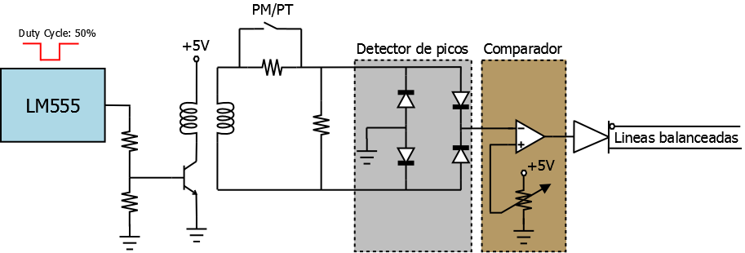
Efecto Capacitivo en Pulsadores

Slide 20
Ruido en cables
Se utilizaron cables SFTP cat5e (doble mallado, con pares trenzados y apto para exteriores).
La transmisión de las señales de los pulsadores se realizó utilizando señales diferenciales (Tecnología LVDS – FIN1001)

Slide 21
Desafíos Tecnológicos
Base de tiempo: Resolución, incertidumbre y estabilidad
Correcto contaje de pulsos de la base de tiempo
Control de retrasos en cables, circuito impreso y microcontroladores
Efectos capacitivos en pulsadores y ruido en cables
Comunicación con PC, interfaz con el usuario y gestión de base de datos

Slide 22
Interfaz de Usuario y Gestión de datos
Las mediciones de tiempo se transfieren desde la unidad central a la PC mediante USB.
En la PC se crea un archivo de texto con los datos de las mediciones
El programa de la PC corre en un entorno WEB sobre un servidor RAILS.
El programa de la PC se encarga de la gestión de la base de datos.

